Slide 1


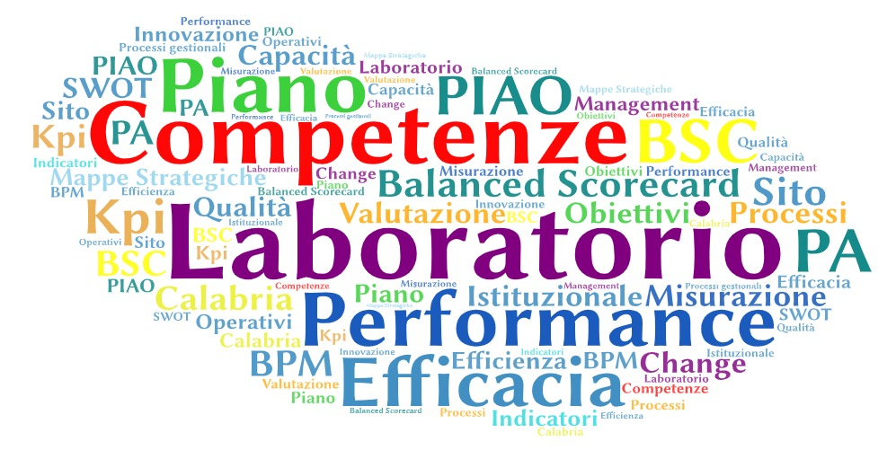
FormezPA –
Progetto per il miglioramento dei sistemi di gestione e misurazione delle performance
24 novembre 2022
Maria Nardo, Prof.ssa di Economi Aziendale Università della Calabria
Laboratori sui nuovi strumenti per la gestione delle performance della Regione Calabria

Slide 2
FormezPA –
Progetto per il miglioramento dei sistemi di gestione e misurazione delle performance
Struttura, logica di integrazione, scelte metodologiche
L’integrazione dei processi di programmazione: PIAO e DEFR
La matrice SWOT del PIAO
La logica di integrazione delle sezioni e il valore pubblico
La sottosezione Rischi corruttivi e trasparenza
Laboratori sui nuovi strumenti per la gestione delle performance della Regione Calabria

Slide 3
REGIONE CALABRIA– Missioni e Programmi dal PIAO 2022
SOGGETTI
PROCESSO
Il ciclo di PP&C
Documenti
PIAO
DEFR
30 giugno dalla Giunta al Consiglio
Nota di aggiornamento DEFR
Legge di stabilità
Disegno di legge di bilancio
31 ottobre dalla Giunta al Consiglio
Approvazione del Bilancio
31 dicembre in Consiglio
PIANIFICAZIONE STRATEGICA
PIANI E PROGRAMMI, BILANCI PREVENTIVI, BUDGET, DOCUMENTI DI DEFINIZIONE DELLE STRATEGIE, PNRR, POR …
PROGRAMMAZIONE OPERATIVA
Monitoraggio
Monitoraggio
MISURAZIONE
REPORT, RENDICONTI, RELAZIONI DI RIESAME, CONSUNTIVI, BILANCI FINE ESERCIZIO, BILANCIO DI SOSTENIBILITà
Valutazione
Feedback
Relazione Performance

Slide 4
REGIONE CALABRIA– Missioni e Programmi dal PIAO 2022
SOGGETTI
Il ciclo di PP&C
All’art. 7 D.Lgs. N. 150/2009, come modificato 74/2017, si precisa che “La funzione di misurazione e valutazione delle performance è svolta:
a) dagli Organismi indipendenti di valutazione [...];
b) dai dirigenti di ciascuna amministrazione, secondo quanto previsto agli articoli 8 e 9;
c) dai cittadini o dagli altri utenti finali in rapporto alla qualità dei servizi resi dall’amministrazione, partecipando alla valutazione della performance organizzativa dell’amministrazione, secondo quanto stabilito dagli articoli 8 e 19-bis” (comma 2).
L’art. 19, sulla partecipazione dei soggetti esterni e interni, stabilisce che “I cittadini, anche in forma associata, partecipano al processo di misurazione delle performance organizzative, anche comunicando direttamente all’Organismo indipendente di valutazione il proprio grado di soddisfazione per le attività e per i servizi erogati, secondo le modalità stabilite dallo stesso Organismo. Ciascuna amministrazione adotta sistemi di rilevazione del grado di soddisfazione degli utenti e dei cittadini in relazione alle attività e ai servizi erogati, favorendo ogni più ampia forma di partecipazione e collaborazione dei destinatari dei servizi, secondo quanto stabilito dall'articolo 8, comma 1, lettere c) ed e). Gli utenti interni alle amministrazioni partecipano al processo di misurazione delle performance organizzative in relazione ai servizi strumentali e di supporto secondo le modalità individuate dall’Organismo indipendente di valutazione. I risultati della rilevazione del grado di soddisfazione dei soggetti di cui ai commi da 1 a 3 sono pubblicati, con cadenza annuale, sul sito dell'amministrazione”.

Slide 5
REGIONE CALABRIA– Missioni e Programmi dal PIAO 2022
Come avviene oggi il collegamento tra obiettivi e risorse finanziarie nel PIAO della Regione Calabria ??
Missione | Programma | Obiettivo Strategico
Missione 8 – Assetto del territorio ed edilizia abitativa | 1- Urbanistica e assetto del territorio | 1.3.1 - Sviluppare e ammodernare le infrastrutture fisiche e digitali per l'innovazione e lo sviluppo del territorio
Missione 9 – Sviluppo sostenibile e tutela del territorio e dell’ambiente | 2- Tutela, valorizzazione e recupero ambientale | 1.3.1 - Sviluppare e ammodernare le infrastrutture fisiche e digitali per l'innovazione e lo sviluppo del territorio
 | 5- Aree protette, parchi naturali, protezione naturalistica e forestazione | 1.3.1 - Sviluppare e ammodernare le infrastrutture fisiche e digitali per l'innovazione e lo sviluppo del territorio
Missione 10 – Trasporti e diritto alla mobilità | 2- Trasporto pubblico locale | 1.3.1 - Sviluppare e ammodernare le infrastrutture fisiche e digitali per l'innovazione e lo sviluppo del territorio

Slide 6
REGIONE CALABRIA– Missioni e Programmi dal PIAO 2022
Allegato 4/1 (principio applicato della programmazione) D.Lgs n. 118/2011-
paragrafo 1- Definizione
La programmazione è il «processo di analisi e valutazione che, comparando e ordinando coerentemente tra loro le politiche e i piani per il governo del territorio, consente di organizzare, in una dimensione temporale predefinita, le attività e le risorse necessarie per la realizzazione di fini sociali e la promozione dello sviluppo economico e civile delle comunità di riferimento»
Tale processo “richiede il coinvolgimento dei portatori di interesse nelle forme e secondo le modalità definite da ogni ente, si conclude con la formalizzazione delle decisioni politiche e gestionali che danno contenuto a programmi e piani futuri riferibili alle missioni dell’ente»

Slide 7
REGIONE CALABRIA– Missioni e Programmi dal PIAO 2022
Allegato 4/1 (principio applicato della programmazione) D.Lgs n. 118/2011- paragrafo 1- Definizione
Il legislatore pone l’accento sull’importanza della formalizzazione del processo di programmazione attraverso documenti che “devono essere predisposti in modo tale da consentire ai portatori di interesse di:
conoscere, relativamente a missioni e programmi di bilancio, i risultati che l’ente si propone di conseguire nonché i relativi stanziamenti di bilancio
valutare il grado di effettivo conseguimento dei risultati al momento della rendicontazione”.
L’attendibilità, la congruità e la coerenza, interna ed esterna, di tali documenti, quale “prova dell’affidabilità e credibilità dell’ente” .

Slide 8
REGIONE CALABRIA– Missioni e Programmi dal PIAO 2022
Allegato 4/1 (principio applicato della programmazione) D.Lgs n. 118/2011- paragrafo 3- Caratteri qualificanti la programmazione
Par. 3.2 - Lettura non solo contabile dei documenti
- la lettura non solo contabile dei documenti nei quali le decisioni politiche e gestionali trovano concreta attuazione, ma anche politico-amministrativa e informativa “occorre dare rilievo alla chiarezza e alla precisione delle finalità e degli obiettivi di gestione, alle risorse necessarie per il loro conseguimento e alla loro sostenibilità economico-finanziaria, sociale e ambientale”
Valore Pubblico

Slide 9
REGIONE CALABRIA– Missioni e Programmi dal PIAO 2022

Slide 10


REGIONE CALABRIA– Missioni e Programmi dal PIAO 2022
Valore pubblico
Strategia di sviluppo sostenibile internazionale vs territoriale
Ogni Paese deve impegnarsi a definire una propria Strategia di Sviluppo Sostenibile che consenta di raggiungere gli SDGs, rendicontando sui risultati conseguiti.
Ogni amministrazione pubblica dovrebbe definire una propria strategia di sviluppo sostenibile per raggiungere gli SDGs, coerente con quella nazionale e internazionale.
Strategia Regionale

Slide 11
REGIONE CALABRIA– Missioni e Programmi dal PIAO 2022
BES vs SDGs

Slide 12

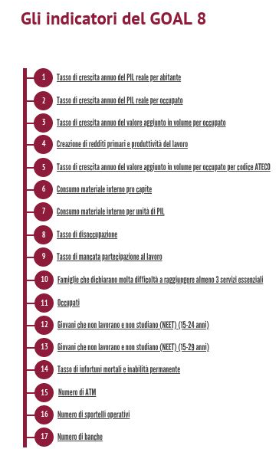
Obiettivi per lo sviluppo sostenibile (SDGs)
Goal 8
https://sdgs.un.org/goals/goal8
Lavoro dignitoso e crescita economica
Quale fenomeno si osserva?
Tasso di occupazione e disoccupazione
Tasso di inattività
Tipologia di occupazione
Livello di retribuzione
PIL per abitante
Ambiente di lavoro
…
Per aree geografiche
Per fasce di età
Per genere
PROMUOVERE UNA CRESCITA ECONOMICA DURATURA, INCLUSIVA E SOSTENIBILE, UN’OCCUPAZIONE PIENA E PRODUTTIVA E UN LAVORO DIGNITOSO PER TUTTI
CREARE PIÙ OCCUPAZIONI STABILI E LAVORI DIGNITOSI
Notes:
PROMUOVERE UNA CRESCITA ECONOMICA DURATURA, INCLUSIVA E SOSTENIBILE, UN’OCCUPAZIONE PIENA E PRODUTTIVA E UN LAVORO DIGNITOSO PER TUTTI
Tante persone vivono ancora sotto la soglia di 2 dollari al giorno
Nel 2020 il prodoUo interno lordo ha subito in Italia una caduta eccezionale (-8,9%) di en/tà superiore sia all’area euro sia all’Unione europea. Il Pil per abitante diminuisce dell’8,4%.
La riduzione dei ritmi produ>vi ha avuto effe> rilevan/ sul mercato del lavoro. Nel 2020, il tasso di occupazione scende al 62,6% (-0,9 pun/ percentuali rispeUo all’anno precedente) mentre il tasso di disoccupazione si riduce al 9,2% in presenza di un aumento dell’ina>vità legato alle limitate possibilità di ricerca di lavoro durante le fasi di lockdown.
Le misure di contenimento sociale hanno determinato una ricomposizione dei luoghi di lavoro favorendo il lavoro da casa, la cui incidenza in termini di occupa/ sale al 13,7% (4,8% nel 2019).
Nel 2020 i dipenden/ che percepiscono basse retribuzioni tornano a crescere, aUestandosi a 10,1 su 100.

Slide 13
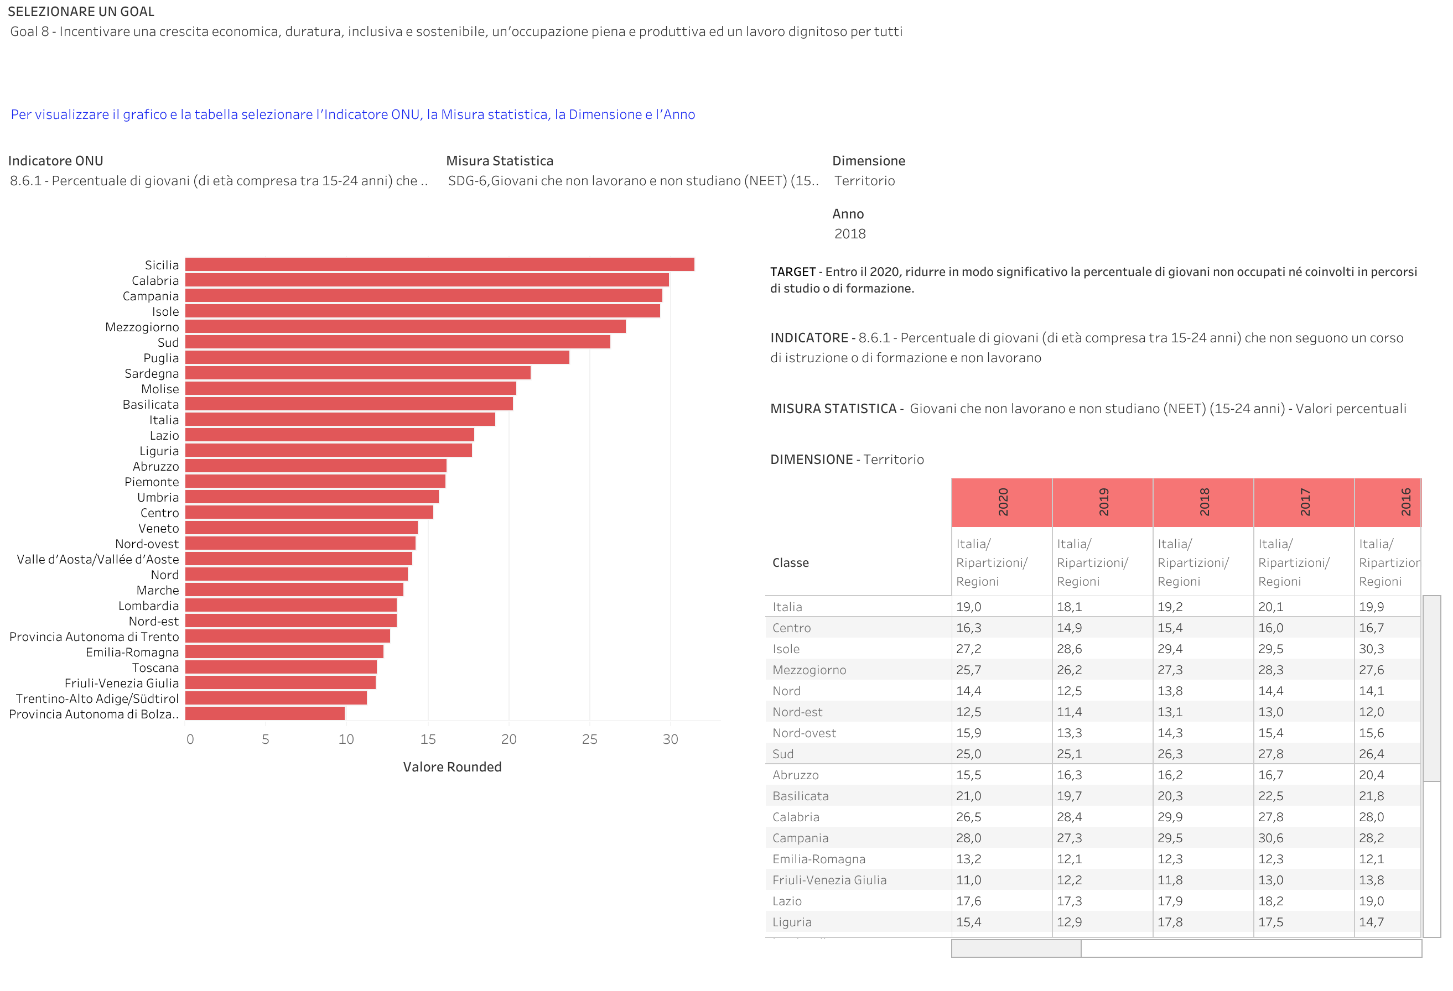
Obiettivi per lo sviluppo sostenibile (SDGs)
Goal 8
Lavoro dignitoso e crescita economica
FONTE: ISTAT RILEVAZIONE SULLA FORZA LAVORO

Slide 14
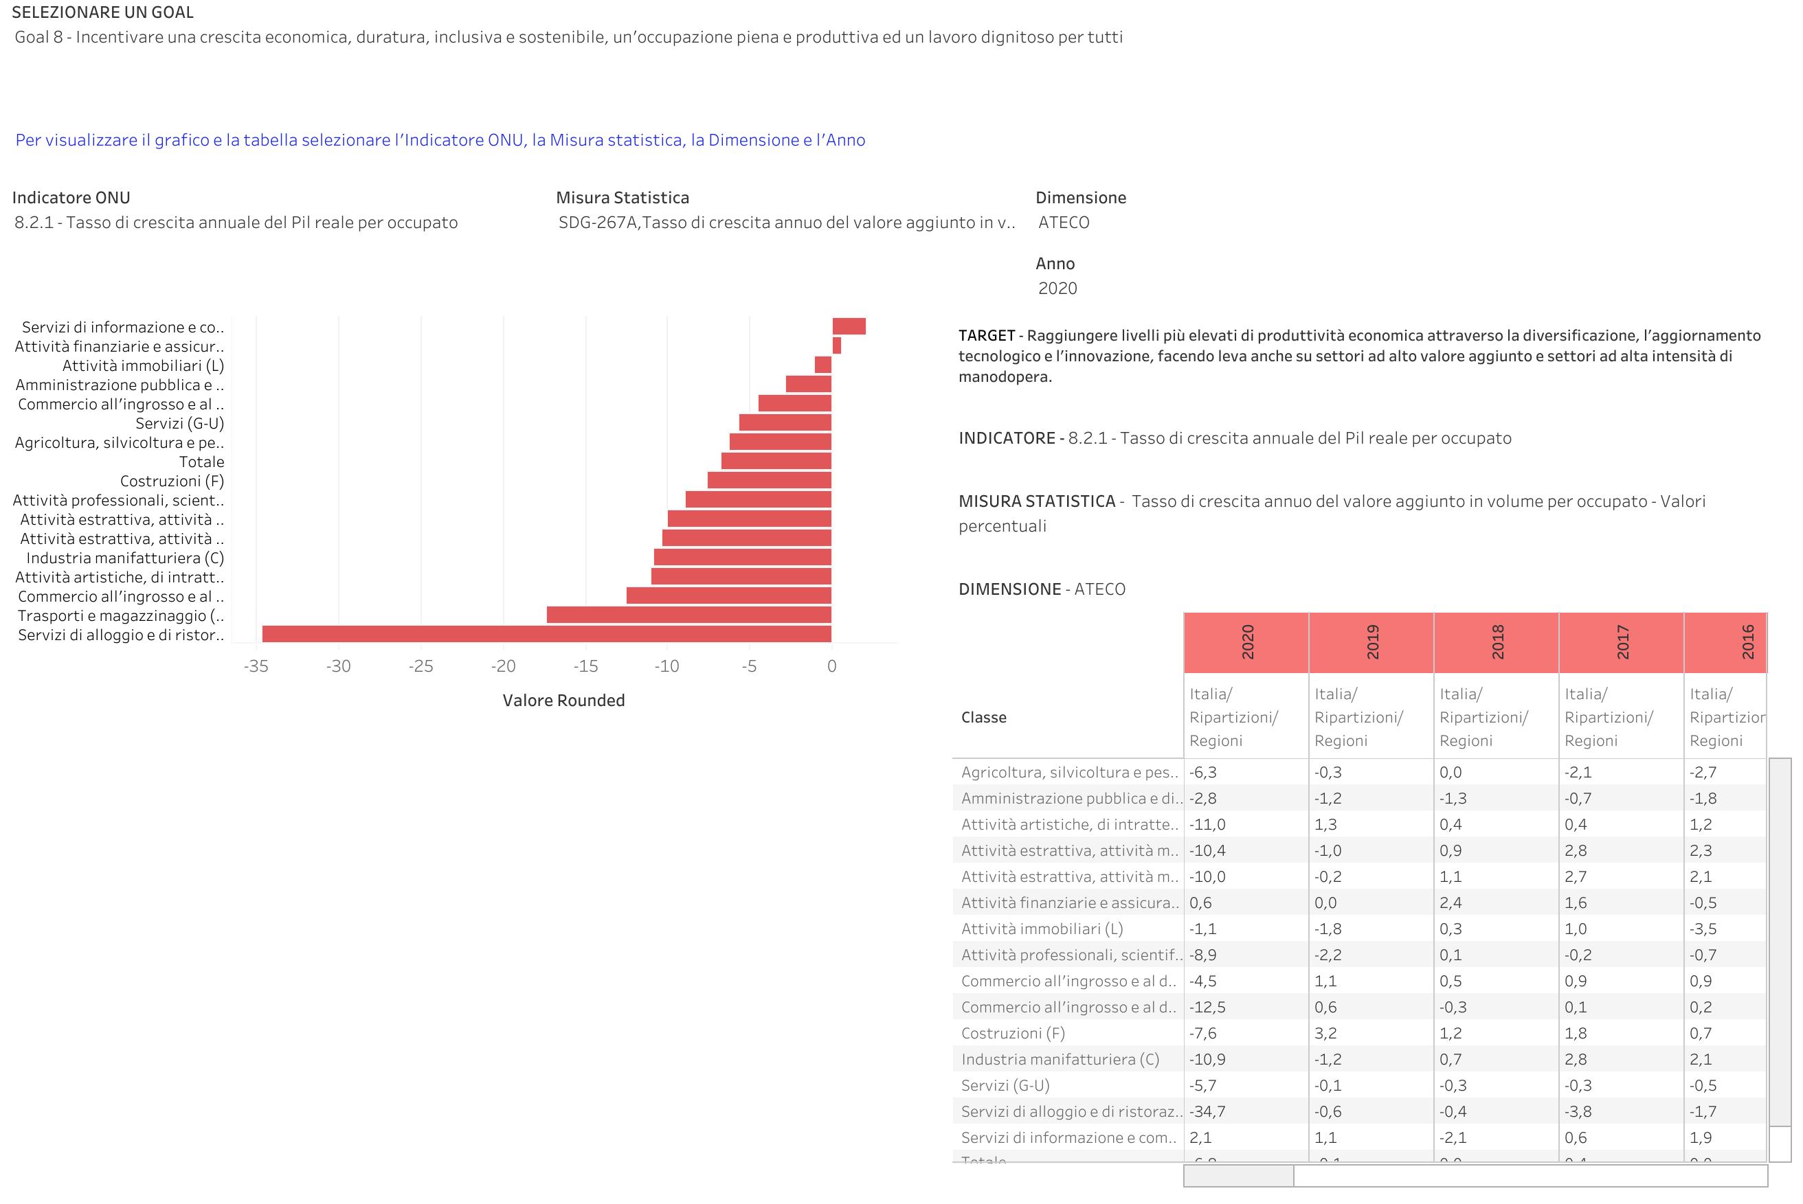
Obiettivi per lo sviluppo sostenibile (SDGs)
Goal 8
Lavoro dignitoso e crescita economica
FONTE: ISTAT CONTABILITà NAZIONALE

Slide 15
REGIONE CALABRIA– Missioni e Programmi dal PIAO 2022
Linee guida funzione pubblica: indice e contenuti.
Le scelte metodologiche praticate nel PIAO 2022 della Regione Calabria
Indice linee guida Funzione Pubblica | Descrizione contenuti funzione pubblica
SEZIONE 2. VALORE PUBBLICO, PERFORMANCE E ANTICORRUZIONE
2.1. Sottosezione di programmazione – Valore pubblico . 2.2 Sottosezione Performance 2.3 Sottosezione di programmazione - Rischi corruttivi e trasparenza | 2.1. contiene gli obiettivi generali e specifici - azioni per favorire l’accessibilità, fisica e digitale cittadini ultrasessantacinquenni e dei cittadini con disabilità, ́ l’elenco delle procedure da semplificare e reingegnerizzare (Agenda Semplificazione e Agenda Digitale). - una selezione delle politiche (obiettivi di Valore Pubblico outcome/impatti (Agenda 2030, BES). 2.2. Si possono identificare: - obiettivi di semplificazione; di digitalizzazione; di efficienza in relazione alla tempistica di completamento delle procedure, il Piano efficientamento ed il Nucleo concretezza; obiettivi di genere. 2.3. La sottosezione è predisposta dal Responsabile della prevenzione della corruzione e della trasparenza (RPCT) . Questa sezione deve contenere quanto previsto dal PNA, e Valutazione di impatto del contesto esterno per evidenziare se le caratteristiche strutturali e congiunturali dell’ambiente, culturale, sociale ed economico nel quale l’amministrazione si trova ad operare possano favorire il verificarsi di fenomeni corruttivi. Valutazione di impatto del contesto interno per evidenziare se la mission dell’ente e/o la sua struttura organizzativa, sulla base delle informazioni della Sezione 3.2, possano influenzare l’esposizione al rischio corruttivo della stessa. Mappatura dei processi sensibili al fine di identificare le criticità che, in ragione della natura e delle peculiarità dell’attività stessa, espongono l’amministrazione a rischi corruttivi con focus sui processi per il raggiungimento degli obiettivi di performance volti a incrementare il valore pubblico (cfr. 2.2). Monitoraggio sull’idoneità e sull’attuazione delle misure. Programmazione dell’attuazione della trasparenza e relativo monitoraggio.

Slide 16
REGIONE CALABRIA– Missioni e Programmi dal PIAO 2022
FOCUS OBIETTIVI GENERALI E SPECIFICI
01. Gli obiettivi si articolano in:
a) obiettivi generali, che identificano, in coerenza con le priorità delle politiche pubbliche nazionali nel quadro del programma di Governo e con gli eventuali indirizzi adottati dal Presidente del Consiglio dei ministri ai sensi dell'articolo 8 del decreto legislativo 30 luglio 1999, n. 286, le priorità strategiche delle pubbliche amministrazioni in relazione alle attività e ai servizi erogati, anche tenendo conto del comparto di contrattazione di appartenenza e in relazione anche al livello e alla qualità dei servizi da garantire ai cittadini;
b) obiettivi specifici di ogni pubblica amministrazione, individuati, in coerenza con la direttiva annuale adottata ai sensi dell'articolo 8 del decreto legislativo 30 luglio 1999, n.286, nel Piano della performance di cui all'articolo 10;
1. Gli obiettivi di cui al comma 01, lettera a), sono determinati con apposite linee guida adottate su base triennale con decreto del Presidente del Consiglio dei Ministri. Per gli enti territoriali, il decreto di cui al primo periodo è adottato previa intesa in sede di conferenza unificata di cui all'articolo 8 della legge 5 giugno 2003, n. 131.
Gli obiettivi di cui al comma 01, lettera b), sono programmati, in coerenza con gli obiettivi generali, su base triennale e definiti, prima dell'inizio del rispettivo esercizio, dagli organi di indirizzo politico-amministrativo, sentiti i vertici dell'amministrazione che a loro volta consultano i dirigenti o i responsabili delle unità organizzative. Gli obiettivi sono definiti in coerenza con gli obiettivi di bilancio indicati nei documenti programmatici di cui alla legge 31 dicembre 2009, n. 196, e di cui alla normativa economica e finanziaria applicabile alle regioni e agli enti locali e il loro conseguimento costituisce condizione per l'erogazione degli incentivi previsti dalla contrattazione integrativa. Nelle more dell'adozione delle linee guida di determinazione degli obiettivi generali, ogni pubblica amministrazione programma e definisce i propri obiettivi, secondo i tempi stabiliti per l'adozione del Piano di cui all'articolo 10, salvo procedere successivamente al loro aggiornamento.

Slide 17
REGIONE CALABRIA– Missioni e Programmi dal PIAO 2022
Linee guida funzione pubblica: indice e contenuti.
Le scelte metodologiche praticate nel PIAO 2022 della Regione Calabria
Indice linee guida Funzione Pubblica | Scelte metodologiche
SEZIONE 2. VALORE PUBBLICO, PERFORMANCE E ANTICORRUZIONE
2.1. Sottosezione di programmazione – Valore pubblico . 2.2 Sottosezione Performance 2.3 Sottosezione di programmazione - Rischi corruttivi e trasparenza | Analisi di contesto esterno ed interno (analisi SWOT) comprensiva dell’analisi di cui alla sezione 2.3 (rischio corruttivo) 2.1. contiene gli obiettivi generali e specifici - azioni per favorire l’accessibilità, fisica e digitale cittadini ultrasessantacinquenni e dei cittadini con disabilità, ́ l’elenco delle procedure da semplificare e reingegnerizzare (Agenda Semplificazione e Agenda Digitale). una selezione delle politiche (obiettivi di Valore Pubblico outcome/impatti (Agenda 2030, BES). Rappresentazione del Valore pubblico attraverso la BSC e quindi con il concorso di tutti gli obiettivi tra cui quelli strategici misurati da indicatori BES/agenda 2030 2.2. Si possono identificare: - obiettivi di semplificazione; di digitalizzazione; di efficienza in relazione alla tempistica di completamento delle procedure, il Piano efficientamento ed il Nucleo concretezza; obiettivi di genere. 2.3. La sottosezione è predisposta dal Responsabile della prevenzione della corruzione e della trasparenza (RPCT) . Questa sezione deve contenere quanto previsto dal PNA, e Valutazione di impatto del contesto esterno per evidenziare se le caratteristiche strutturali e congiunturali dell’ambiente, culturale, sociale ed economico nel quale l’amministrazione si trova ad operare possano favorire il verificarsi di fenomeni corruttivi. Valutazione di impatto del contesto interno per evidenziare se la mission dell’ente e/o la sua struttura organizzativa, sulla base delle informazioni della Sezione 3.2, possano influenzare l’esposizione al rischio corruttivo della stessa. Mappatura dei processi sensibili al fine di identificare le criticità che, in ragione della natura e delle peculiarità dell’attività stessa, espongono l’amministrazione a rischi corruttivi con focus sui processi per il raggiungimento degli obiettivi di performance volti a incrementare il valore pubblico (cfr. 2.2). Monitoraggio sull’idoneità e sull’attuazione delle misure. Programmazione dell’attuazione della trasparenza e relativo monitoraggio.

Slide 18
REGIONE CALABRIA– Missioni e Programmi dal PIAO 2022
Linee guida funzione pubblica: indice e contenuti.
Le scelte metodologiche praticate nel PIAO 2022 della Regione Calabria
Il colore dei quadranti indica la fonte dell’informazione: quadranti di colore grigio chiara contengono informazioni tratte dal P.T.P.C.T. 2022-2024, i quadranti bianchi sintetizzano le informazioni tratte dal Piano della performance 2022-2024 Parte generale, i quadranti grigio scuro le informazioni tratte dal DEFR 2022-2024 allegato alla deliberazione di G.R. n. 8 del 14 dicembre 2021.

Slide 19
REGIONE CALABRIA– BSC dal PIAO 2022 1/2
Obiettivo Strategico 1.3.1 | Obiettivo | Indicatore | Target | Stakeholder
 | Sviluppare e ammodernare le infrastrutture fisiche e digitali per l'innovazione e lo sviluppo del territorio | Utenti regolari di internet | 68,20% | Enti territoriali, Cittadini, Imprese, Associazioni, Imprese, Studenti
 |  | Edifici scolastici nella Regione Calabria sottoposti a mitigazione del rischio sismico | 9% | Scuole, studenti, Enti territoriali, Imprese
 |  | Utenti assidui dei mezzi pubblici | 6,50% | Cittadini, Associazioni, Enti territoriali, Imprese
Dimensione BSC | Obiettivo | Indicatore | Target | Stakeholder
Finanziaria | 1.3.1.12.4 - Agevolare lo sviluppo di nuovi prodotti, tecnologie e servizi per l’utilità pubblica a carattere innovativo aperto come i Living Labs | Avanzamento della spesa Asse 1- Obiettivo specifico 1.3 | 40% degli Importi erogati rispetto agli Importi progetti approvati | Ets, Associazioni, Cittadini, Imprese, Enti territoriali
 | 1.3.1.2.1 - Sviluppo della Banda Ultra Larga nella Regione Calabria - Accordo MISE/Regione Calabria 18 Gennaio 2018 - Avanzamento Piano Tecnico Calabria BUL | Avanzamento spesa | 40% del Totale liquidato rispetto al totale liquidabile | Imprese, Enti territoriali
Comunità | Obiettivo | Indicatore | Target | Stakeholder
Comunità | 1.3.1.6.1 - Ridurre il rischio sismico degli edifici scolastici, di proprietà pubblica, della Regione Calabria | Interventi su edifici scolastici di proprietà pubblica resi sismicamente adeguati | 100% di interventi conclusi nell’anno rispetto alle convenzioni in scadenza nel 2022 non rinnovate | Enti territoriali, Imprese, Scuole
54

Slide 20
REGIONE CALABRIA– BSC dal PIAO 2022 2/2
Obiettivo Strategico 1.3.1 | Obiettivo | Indicatore | Target | Stakeholder
 | Sviluppare e ammodernare le infrastrutture fisiche e digitali per l'innovazione e lo sviluppo del territorio | Utenti regolari di internet | 68,20% | Enti territoriali, Cittadini, Imprese, Associazioni, Imprese, Studenti
 |  | Edifici scolastici nella Regione Calabria sottoposti a mitigazione del rischio sismico | 9% | Scuole, studenti, Enti territoriali, Imprese
 |  | Utenti assidui dei mezzi pubblici | 6,50% | Cittadini, Associazioni, Enti territoriali, Imprese
Dimensione BSC | Obiettivo | Indicatore | Target | Stakeholder
Pocessi | 1.3.1.9.1 - Progetto del Sistema Informativo unico per la Mobilità (SIMOB) | Adozione decreto di approvazione progetto | Adozione decreto di approvazione progetto (on/off) | Imprese, Cittadini, Interni (unità orgnanizzative)
 | 1.3.1.9.3 - Acquisto di veicoli ad alimentazione GNC (metano) destinati al trasporto extraurbano ed interurbano con l'utilizzo di risorse PNRR | Rispetto dei tempi imposti dal PNRR | Rispetto dei tempi imposti dal PNRR (on/off) | Imprese, Cittadini, Interni (unità orgnanizzative)
55

Slide 21
REGIONE CALABRIA– Missioni e Programmi dal PIAO 2022
Il ciclo di PP&C
Criticità
Collegamento con la programmazione economico finanziaria
Coinvolgimento stakeholder esterni ed interni
Distanza tra indicatori degli obiettivi strategici e degli obiettivi operativi
Sviluppi futuri
necessità di creare uno stretto legame con le risorse finanziarie
Valore pubblico (focalizzare)
Bilancio vs obiettivi
presentational performance
budgeting
Logica incrementale
Performance Oriented
Obiettivi vs bilancio

